Slide 1
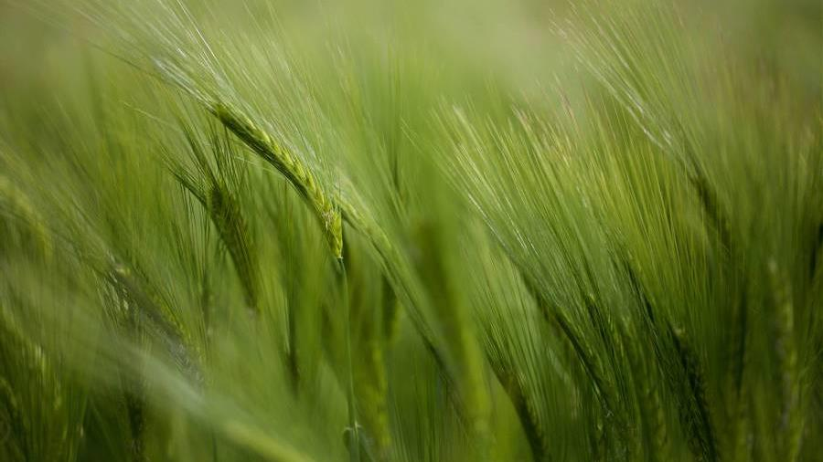


Zaaitijd
Niks uit deze presentatie mag zonder toestemming gebruikt worden door andere verenigingen of geïnteresseerde. Toestemming kunt u aanvragen via secretaris@atvdeuithof.nl
ATV de Uithof
Gemaakt door Gea Stoop

Slide 2
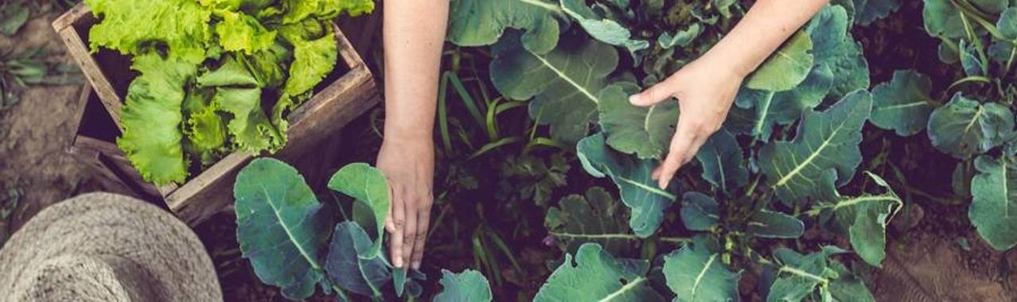

Zaaien
Zaaitijd is het ogenblik waarop men een bepaald gewas zaait. De zaaitijd wordt globaal bepaald door het winter- of zomerkarakter van een gewas (herfst- of voorjaars zaai) en door de verlangde kiemtemperatuur. In het voorjaar zal het zaaigoed pas bij 16 graden tot ontkieming komen.

Slide 3
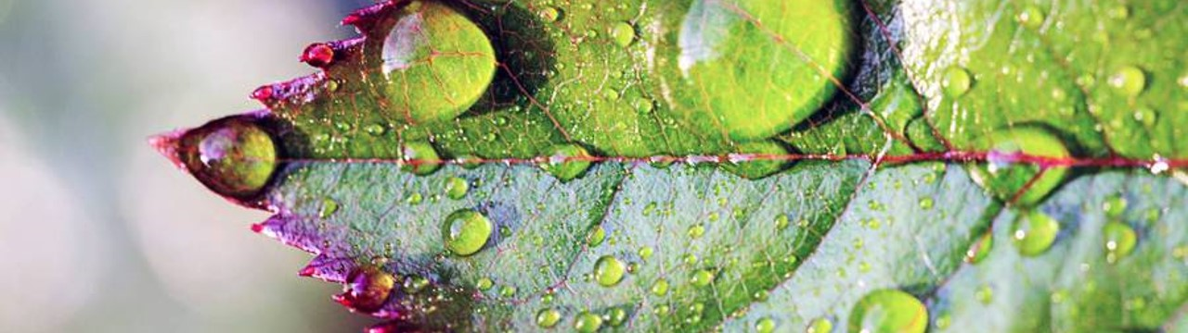

De ideale zaaitijd is het Najaar!
Dat klinkt toch een beetje raar!!!
Augustus en September – Februari-April!

Slide 4
Een bloemenweidemengsel kan prima in het voorjaar gezaaid worden, maar we beschouwen de maanden augustus en september als de ideale zaaitijd. In de natuur laten planten immers ook rond deze tijd hun zaad vallen en de natuur is onze leermeester.
Voor het eenjarige akkerbloemenmengsel is het najaar, naast het voorjaar, ook een ideale zaaitijd. De zaaitijd heeft invloed op de ontwikkeling van uw eenjarige bloemenweide. Als u in het najaar zaait kunt u het beste zaaien in augustus-september of anders van februari-april!

Slide 5
Het moment is weer aangebroken: we kunnen stilaan beginnen zaaien. Maar hoe snel kiemen zaden? Er zijn namelijk ontzettend veel eetbare planten verkrijgbaar, dat je als beginner vaak door het bos de bomen niet meer ziet. De meeste groentezaden kiemen tussen de 5-7 dagen.
Temperatuur voor direct buiten in de volle grond.
De balans van temperatuur, vocht, ruimte en licht.
Bijna alle zaden kiemen tussen de 16 en 21 graden.

Slide 6
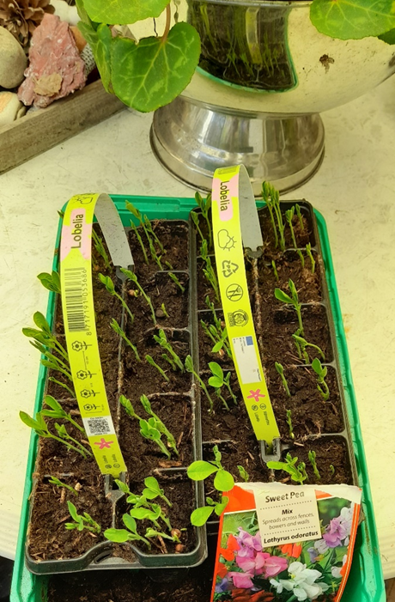
Het voortrekken
Er zijn harde zaden die pas bij(maximaal 5°C) ontkiemen
Harde zaden kunnen we ook voortrekken als we in februari-april rekening houdend met de temperatuur kunnen we zaaien. Is het onder de ideale temperatuur, dan kunnen we voortrekken.
Laat harde zaden een paar uur weken in water, voordat je ze zaait.

Slide 7
Vul een bekertje met water en leg daar je zaden in. Na 2 tot 4 dagen zouden de zaden open moeten springen en het worteltje laten zien. Als dit het geval is kun je deze ontkiemde zaden direct in de grond doen. Stop ze ongeveer 0,5 - 1 centimeter in de grond met het worteltje naar beneden. Belangrijk is dat de zaaigrond goed doorlatend is.
Laat harde zaden een paar uur weken in water, voordat je ze zaait. Koude kiemers leg je eerst een paar dagen in de diepvriezer. Hierdoor ontwaken ze uit de kiemrust, waardoor de zaden ontkiemen kunnen. Er zijn ook soorten die zelfs vrieskou nodig hebben om goed te kunnen kiemen in een warmere periode.
Vandaar het zaaien in august-september.
Nadat de zaden een tijdje op de grond liggen gaan veel zaden in kiemrust om te voorkomen dat ze gaan kiemen in een ongunstige periode.

Slide 8
Bloemzaad
Strooi het zaad losjes uit, zodat er genoeg ruimte tussen de zaden blijft. Strooi hierna een dun laagje aarde over de zaadjes en geef de grond voorzichtig water zodat de zaadjes niet wegspoelen. Na twee à drie weken zullen de zaadjes gaan ontkiemen. Belangrijk is dat de zaaigrond goed doorlatend is.
Algemene zaaitips voor bloemen
Zaai niet het hele zakje in één keer. ...
Maak de grond eerst iets los en verwijder nauwkeurig alle onkruid.
Zaai de zaden op een diepte die ongeveer 2 keer het formaat van het zaadje is.
Zaai breedwerpig, waardoor je een natuurlijke uitstraling krijgt.

Slide 9
Eenjarige bloemen groeien snel en bloeien nog hetzelfde jaar. Ze staan erom bekend dat ze extra fleurig zijn en uitbundig bloeien. Tijdens de winter sterven ze af. Ze hebben een kale bodem nodig om te kiemen.
Je kunt de uitgebloeide bloemen gewoon laten liggen. Laat je ze staan, dan drogen ze uit en kan de wind de zaden verspreiden. Laat je ze liggen, dan zorgen de zon en wind ervoor dat de zaden op de grond vallen en hetzelfde jaar of volgend jaar op deze plek kunnen ontkiemen.
Bij te veel aan gewonnen zaad.

Slide 10
Uitgebloeide bloemen afknippen
Wat je dan kunt doen is de uitgebloeide bloemen eerder dan normaal afknippen (of afmaaien )bij een groter veld. De plant denkt, he, maar dat gebeurt me niet, mijn zaad is weg. Gauw nog wat bloemen laten groeien.
Zo simpel is het.
Wilt u lang van uw bloeiende planten genieten, knip dan regelmatig de uitgebloeide bloemen eruit. De afgeknipte bloemen kunt u drogen en weer zaad van winnen.
Normaal gesproken maai je in het voorjaar. Als je op dat moment ook de dode planten van je weide haalt, kan alles wat opnieuw opkomt beter opgroeien.

Slide 11
Kun je oude zaadjes nog gebruiken
Ben je al wat langer bezig met tuinieren dan heb je waarschijnlijk nog wat zaden liggen. Van vorig jaar of de jaren daarvoor. Of misschien kreeg je ze.
Veel zaden kun je jarenlang bewaren. Erwten bijvoorbeeld. Je moet ze dan wel droog en koel bewaren.

Slide 12
3 Tips voor het verzamelen van bloemzaden
Nu alle bloemen in bloei staan wordt het tijd om zaden te verzamelen. Dit kan je heel makkelijk zelf doen maar er zijn wel een paar dingen om rekening mee te houden.
Als je zaden wil oogsten moet je (een paar) uitgebloeide bloemen laten staan. Kies de mooiste bloemen uit die niet aangetast zijn door schimmels of andere ziekten. Je kan ze eventueel markeren door er een touwtje aan te binden.
De meeste zaden oogst je in de nazomer. Kies een droge dag om de zaden te verzamelen. Ze moeten helemaal rijp zijn. Onrijpe zaden zijn minder kiemkrachtig waardoor er minder ontkiemen bij het zaaien.
Kies een oogstwijze die bij de plant past. Bijvoorbeeld stokrozen kan je per zaaddoos van onderaf oogsten omdat ze nooit allemaal tegelijk rijp zijn, maar van zinnia’s en goudsbloemen oogst je de hele bloem. Bij leeuwenbekjes kan je de hele bloemstengel afknippen en op zijn kop hangen om te drogen. De zadenvallen er vanzelf uit. Bind eventueel een droge zak over de zaaddozen of zet er een emmer onder. Sommige zaaddozen moet je horen rammelen, zoals bij klaprozen. Sommige zaden kan je ook van de grond rapen, zoals van de Oost-Indische kers.

Slide 13
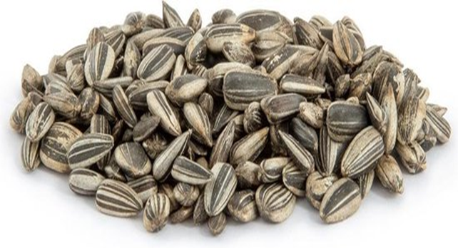
Als de zaden geoogst zijn kan je ze het beste uitgespreid laten drogen. Ik leg ze altijd 14 dagen op een krant op een droge niet te zonnige plaats. Droog liever wat te lang dan te kort, als ze niet goed droog zijn kan je ze niet lang bewaren.
Denk ook weer aan de labels, schrijf de naam en kleur van de bloem op de krant of leg het label er bij. Als er verschillende kleuren bloemen van dezelfde soort in de tuin staan is er grote kans op kruisbestuiving, het zaad is dan niet meer kleurecht.

Slide 14
Maak de zaden zo goed mogelijk schoon. Als ze vrij van zaaddoosresten worden opgeslagen is er minder kans op schimmels. Schone zaden nemen ook minder plaats in en zijn makkelijker te zaaien. Gebruik een vergiet of zeef om de zaden schoon te maken of gooi ze om en om in een kom bij een zacht briesje. De zaden zijn zwaarder dan de zaaddoosresten en je zult snel schone zaden hebben.
Bewaar de zaden in een papieren zak, envelop, of filterzakje. Alles behalve plastic. Papier ventileert goed en er ontstaat geen condens. Zet ze op een koele, droge en donkere plaats. Zet het oogstjaar op het label. De kiemkracht hangt af van het soort en de wijze van oogsten en bewaren. Ik zaaide dit jaar goudsbloemen van zaad dat 4 jaar oud is, maar het zaad van klaprozen kan tientallen jaren kiemkrachtig blijven.

Slide 15
Denk nu niet meteen in januari, februari van "O, dan zoek ik nu snel wat zaadjes uit en ga meteen aan de slag! Dan heb ik fijn in maart-april al heel mooie planten (waarbij je het beeld van perkgoed dat je in het voorjaar in de tuincentra aan kunt schaffen in gedachten krijgt)!“
Zo werkt het namelijk niet. Of je moet, net als een kweker, alle middelen (warmte, licht, vochtigheid en plaat) voorhanden hebben.
Op de uithof zijn we een ruilbeurs gestart van zaden en stekjes. Dit kan alleen op zaterdag. Doet u stekjes in een krat op de kar met een labeltje erbij wat het is en de zaden in een enveloppen met ook hier weer de naam van het zaad op.
Zijn uw stekjes niet weg dan kunt u ze weer meenemen of anders zoeken wij er een plekje voor.

Slide 16
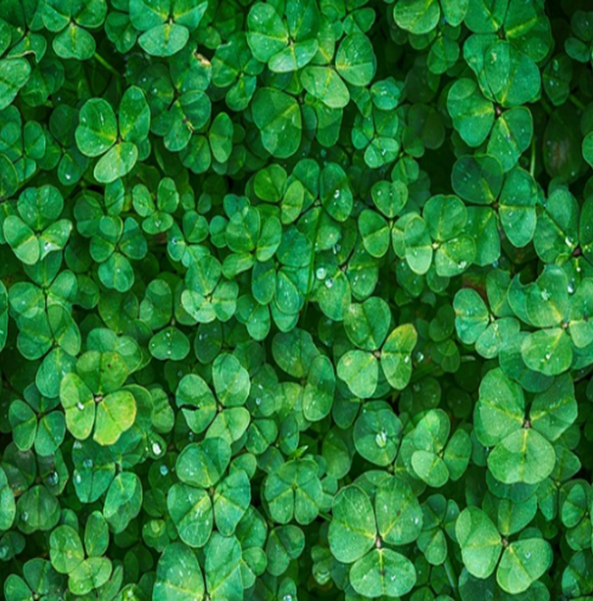
Loopklaver
Klaver wordt vaak gezien als een onkruid.
Gewone klaver draagt op zijn eigen manier bij aan de verbetering van de bodem. Het is dan ook een echte groenbemester.
ONDERHOUDSARM GAZON MET MICROKLAVER
Onderhoudsarm gazon (niet-bio) met microklaver.
Groeit trager, heeft minder bemesting en beregening nodig. 1 kg = 25 - 30 m²
Dit onderhoudsarm gazon bevat een soort fijn bladige klaver (5 %) en vormt het hele jaar door een fijne en dichte grasmat. Door de uitgekiende keuze aan grassoorten groeit dit mengsel zeer traag met een forse daling van het aantal maaibeurten en bemesting. De grassoorten zijn eveneens goed bestand tegen droogte waardoor beregenen zo goed als overbodig wordt.

